Slide 1
Nel Nome del Rispetto
Istituto comprensivo perugia 12,
poNTE San gIOVANNI
Scuola dell’infanzia peter pan

Slide 2
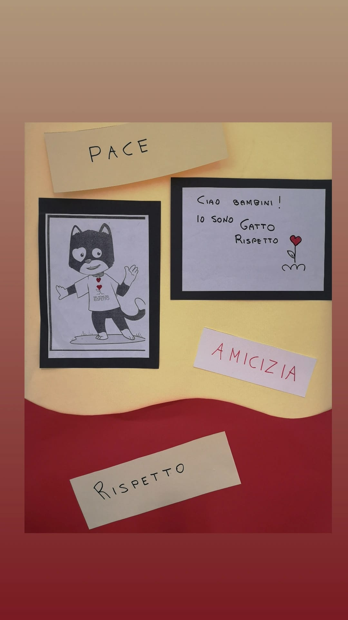
Gatto Rispetto è arrivato a scuola…

Slide 3
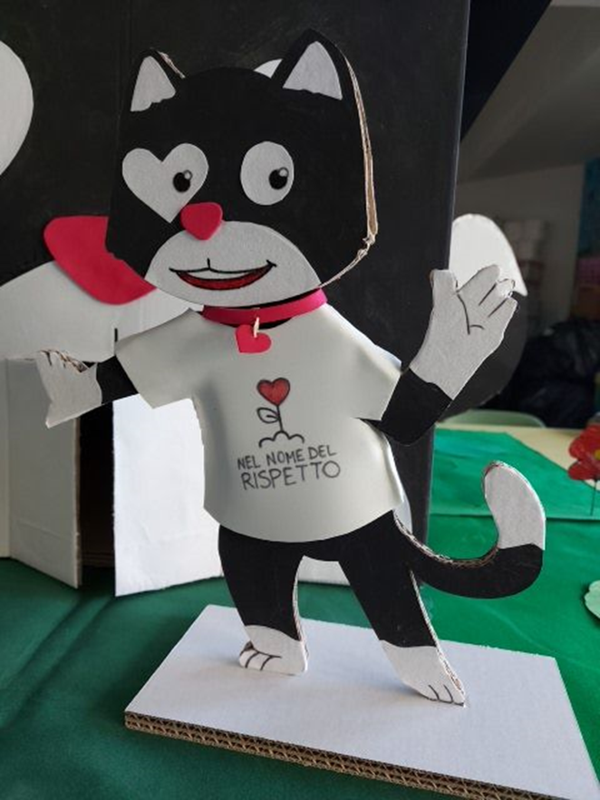
La parola Rispetto è sicuramente la parola chiave per aprire un mondo di civiltà ai bambini, futuri adulti ma soprattutto futuri cittadini.
Considerando che l’ insegnamento dell’ Educazione Civica nelle scuole di ogni ordine e grado, ha aiutato moltissimo al trattamento di queste tematiche, come scuola dell’ infanzia Peter Pan abbiamo lavorato e accompagnato i bambini alla realizzazione di questo lavoro.
Il nostro progetto è volto a riconoscere i valori dell’ amicizia, della Pace, della Solidarietà, del Rispetto dell’ essere umano e dell’ ambiente per una positiva e civile vita democratica.
Abbiamo conversato con i bambini argomentando sul Rispetto di loro stessi e sul Rispetto degli altri, il dialogo e l’ ascolto ci hanno aiutato moltissimo a capire e ad interpretare le loro parole, le loro emozioni e i loro sentimenti.

Slide 4
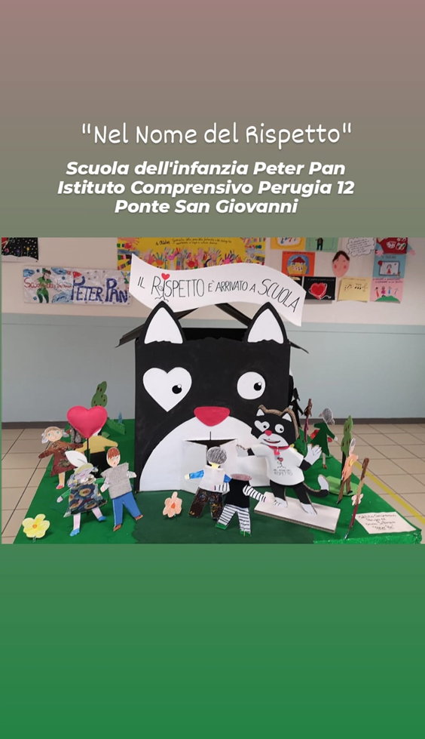
Da qui nasce l’ idea di realizzare una scuola…Perché proprio una scuola? La scuola rappresenta per i bambini la seconda casa, dove si sentono amati, accettati, protetti, sicuri.
Le pareti sono rappresentate dall’ immagine di Gatto Rispetto, simbolo protagonista dell’ Associazione, , un gatto particolare, insolito ma amato dai bambini proprio per queste sue caratteristiche. La scuola è un grande contenitore, dove vengono trasmessi valori come la condivisione, l’ integrazione, l’ accoglienza, i diritti.
La porta di questa scuola è aperta a tutti perché tutela il Diritto dei bambini all’ Educazione senza barriere, senza discriminazioni sociali e di razza e lo stesso Gatto Rispetto accoglie tutti « Nel Nome del Rispetto».
Nel giardino di questa scuola giocano tanti bambini felici, provenienti da ogni parte del mondo, rispettando con grande consapevolezza l’ ambiente, rappresentato da fiori colorati e piante rigogliose.
Le finalità di questo lavoro sono quelle di favorire lo sviluppo di una cultura di pace e solidarietà nei bambini, non dimenticando mai che loro non hanno pregiudizi e che la diversità è una grande ricchezza per tutti…

Slide 5
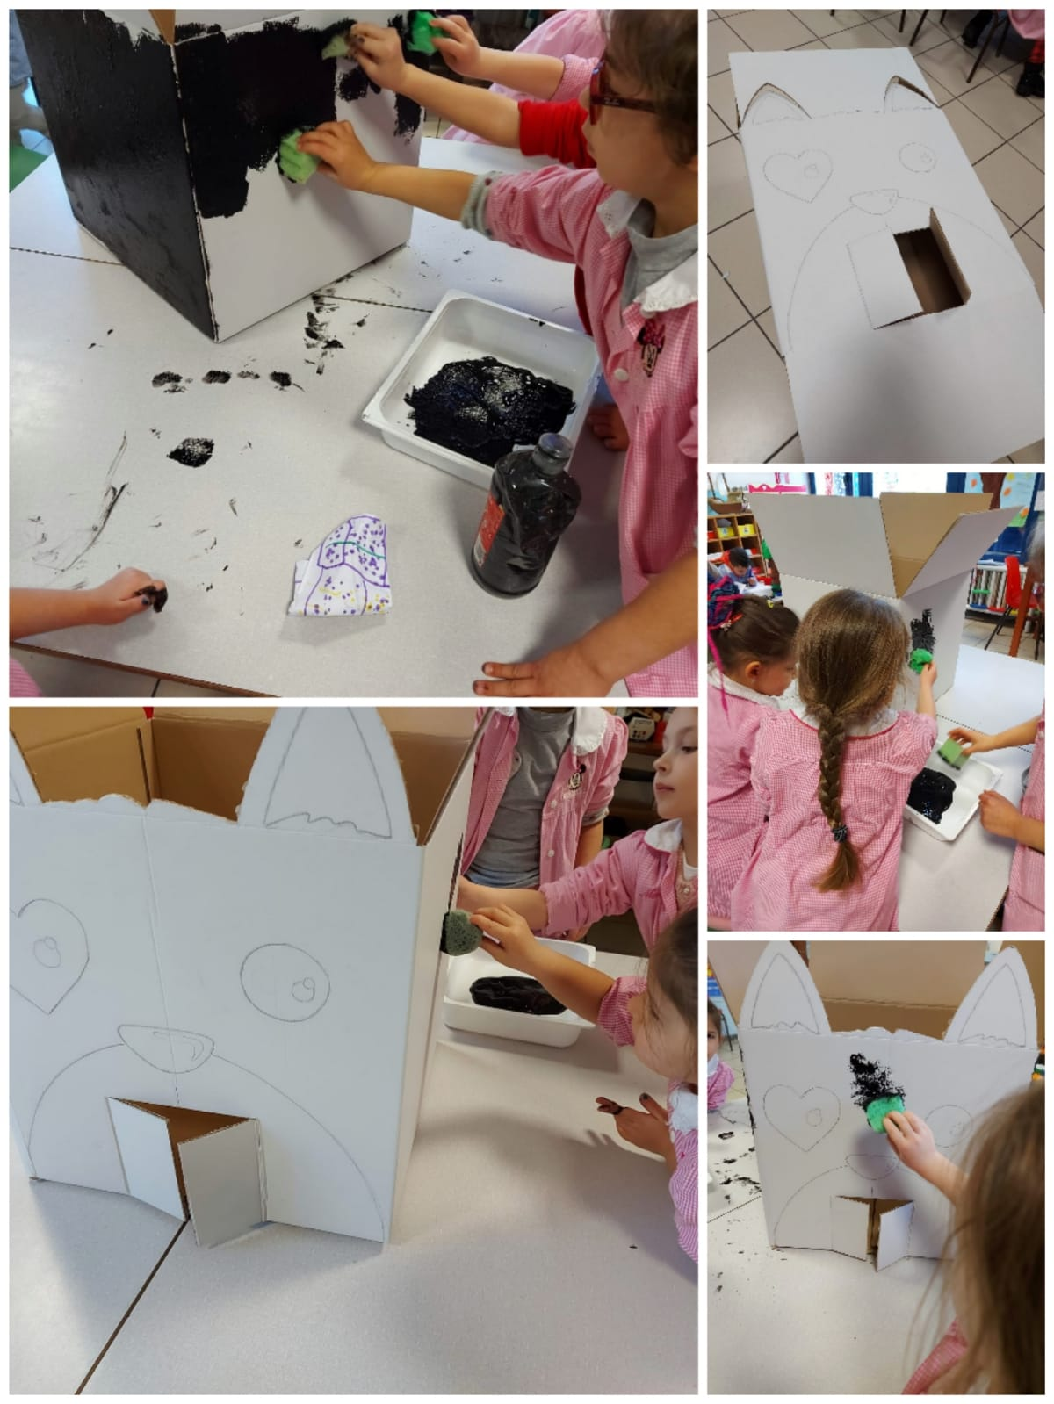
piccole manine
Laboriose…

Slide 6
… CHE DIPINGONO…

Slide 7
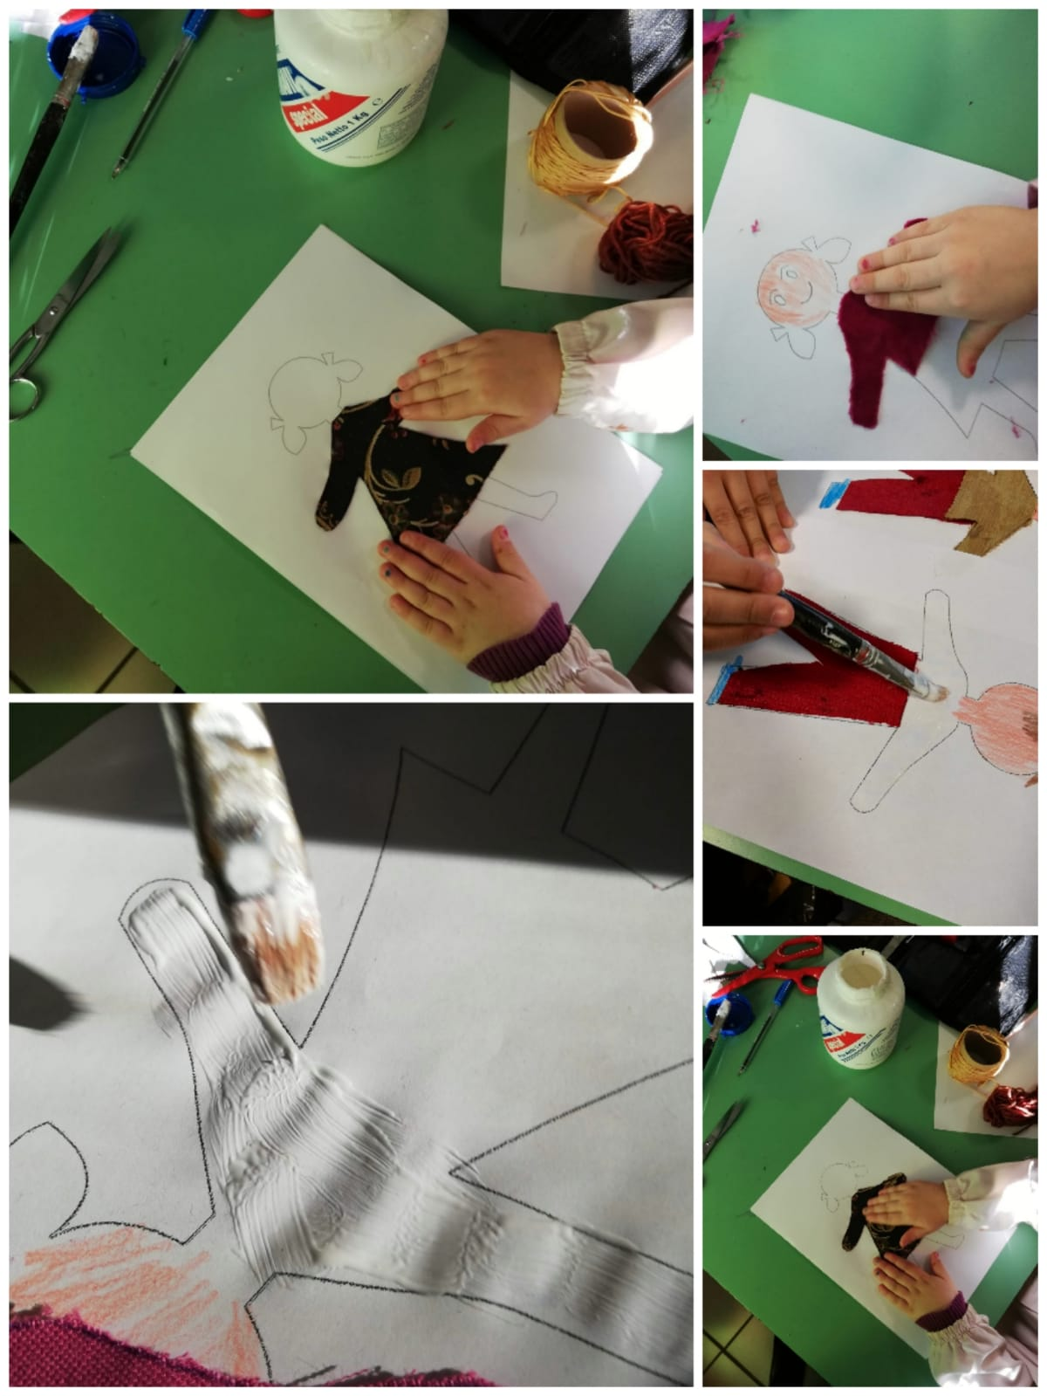
….INCOLLANO…

Slide 8
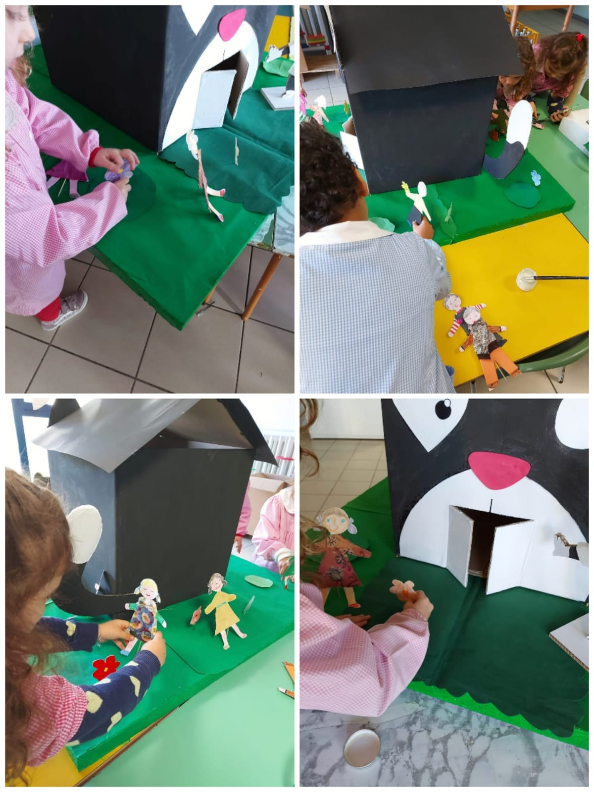
… CREANO…

Slide 9
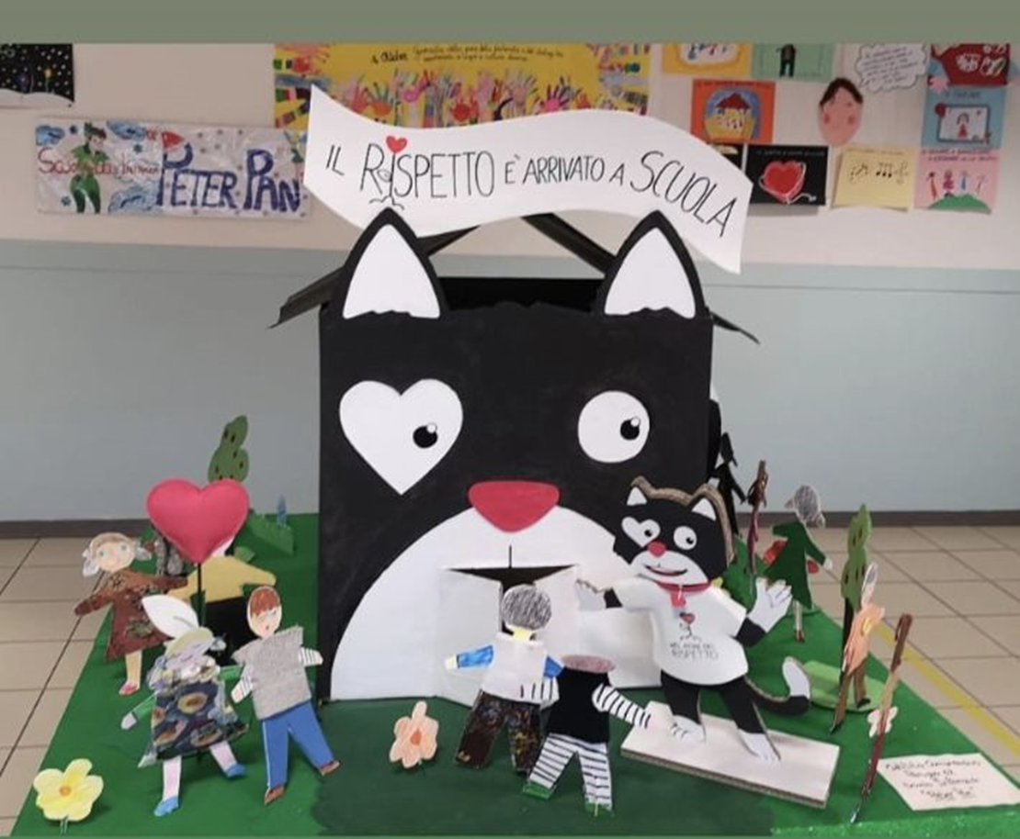
…CHE LAVORANO INSIEME PER UN RISULTATO COMUNE

